Slide 1

42-1
These materials are by the Kongki Ka Project and are made available to you under the terms of the Creative Commons Attribution ShareAlike license 4.0.
You have permission to share and redistribute these materials in any format and to make reasonable revisions and adaptations of this translation, provided that:
You include the above licence and source information.
If you redistribute these materials or create derivatives, you must distribute your contributions under the same license as the original.
Nepali text is from Nepali Holy Bible: Easy-to-Read Version
All rights reserved.
© 2004 Bible League International

Slide 2
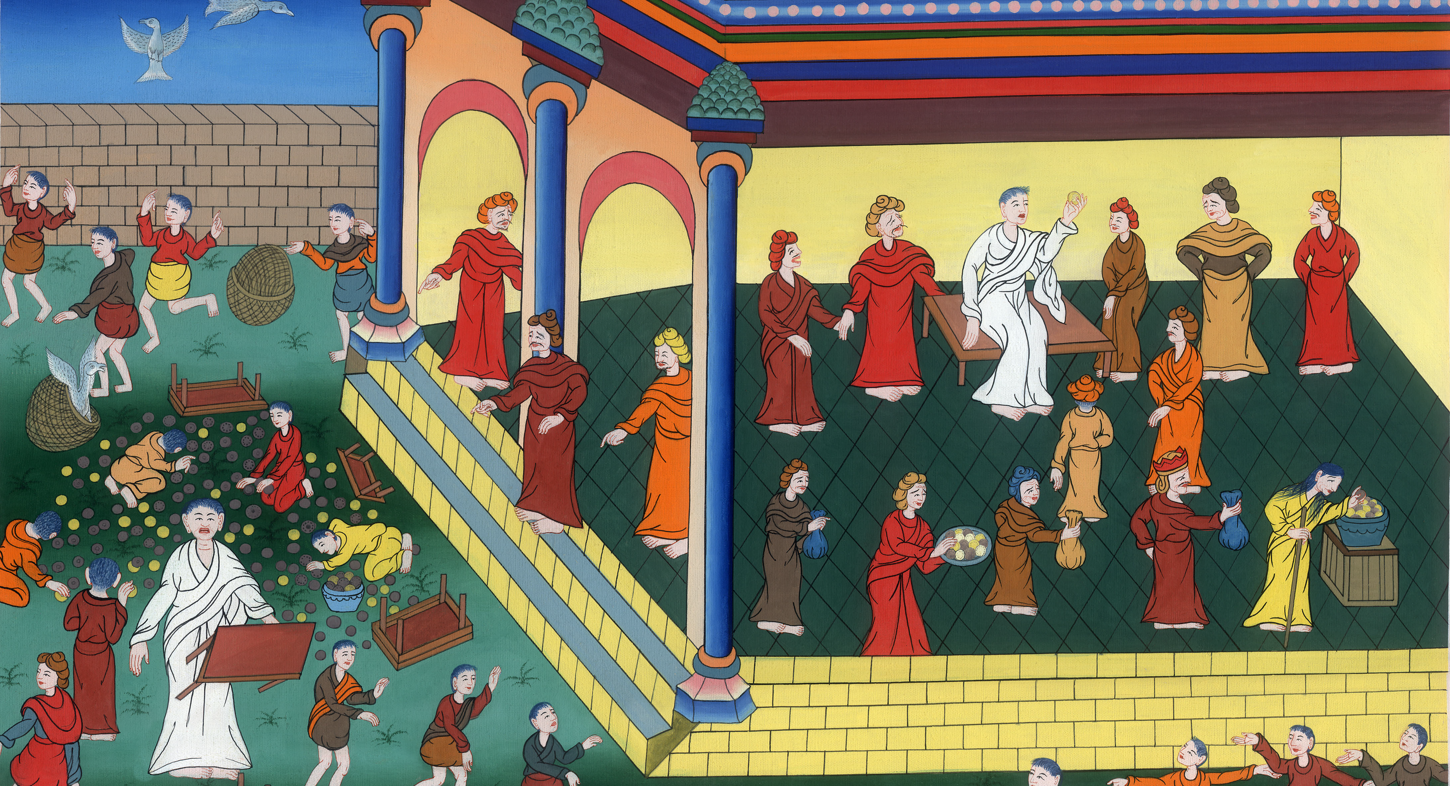
येशूले मन्‍दिर शुद्ध गर्नुभएको
मर्कूस 11:15-19, 12:13-17
This work is licensed under a Creative Commons Attribution-ShareAlike 4.0 International License

Slide 3
येशूले मन्‍दिर शुद्ध गर्नुभएको
मर्कूस 11:15-19, 12:13-17

Slide 4
येशूले मन्‍दिर शुद्ध गर्नुभएको
मर्कूस 11:15-19, 12:13-17
This work is licensed under a Creative Commons Attribution-ShareAlike 4.0 International License

Slide 5
मर्कूस 11:15 उहाँहरू यरूशलेम जानुभयो। येशू मन्दिर जानुभयो। उहाँले मन्दिर इलाकाबाट बेच्ने र किन्नेहरूलाई बाहिर निकाल्नु भयो। उहाँले विभिन्न पैसा-रूपियाँका लेनदेन गर्नेहरूको टेबलहरू पल्टाइदिनु भयो। ढुक्कुर बेच्नेहरूको चौकीहरू पनि उहाँले पल्टाइदिनु भयो।

Slide 6
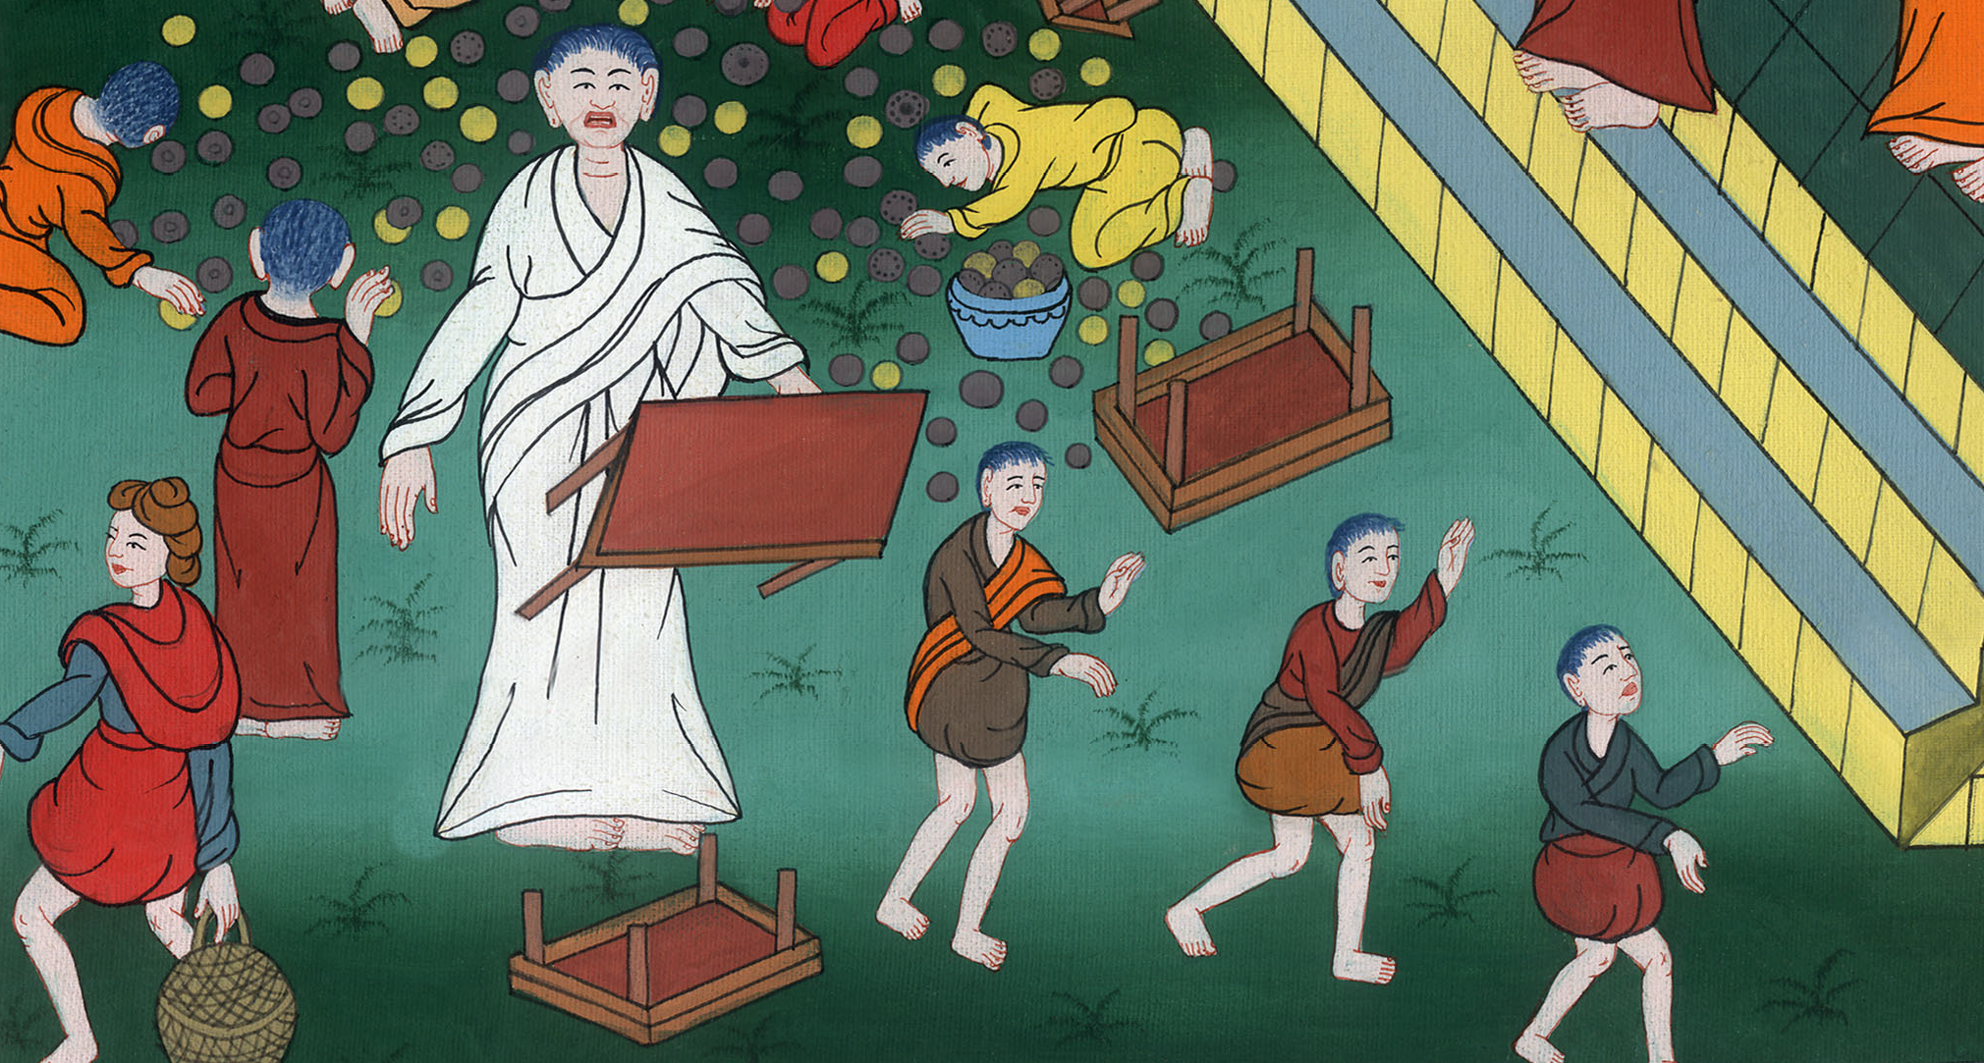
मर्कूस 11:15

Slide 7
16 येशूले कसैलाई पनि मन्दिर प्राङ्गणमा केही चीजहरू बोकेर ल्याउने अनुमति दिनु भएन।

Slide 8
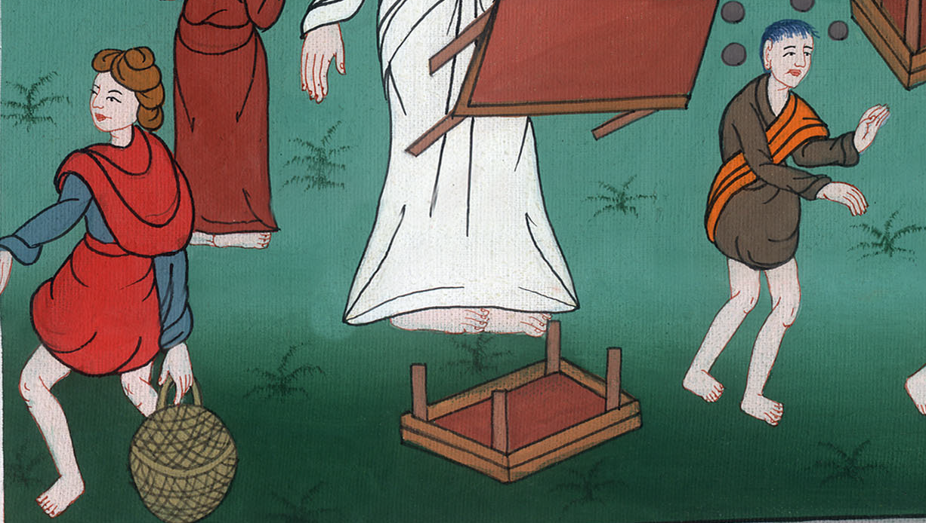
मर्कूस 11:16

Slide 9
17 तब उहाँले तिनीहरूलाई सिकाउनु भयो। उहाँले भन्नुभयो, “धर्मशास्त्रमा यस्तो लेखिइएको छ, मेरो घर सबै जातिका निम्ति प्रार्थनाको घर कहललाइनेछ तर तिमीहरूले परमेश्वरको घरलाई डाँकूहरू लुक्ने घरमा परिवर्तन गरिरहेछौ।”

Slide 10
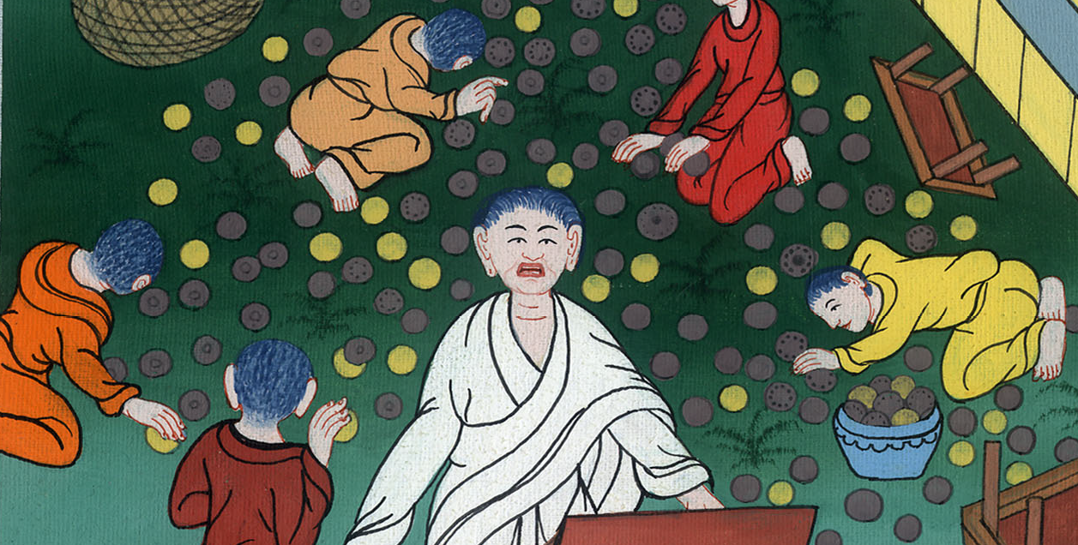
मर्कूस 11:17

Slide 11
18 मुख्य पूजाहारीहरू शास्त्रीहरूले यी सब कुराहरू थाहा पाए। तिनीहरूले येशूलाई मार्ने उपाय रच्न थाले। प्रायः सबै मानिसहरू येशूको शिक्षामा अचम्भित भएका हुनाले तिनीहरू येशूसँग डराएका थिए।

Slide 12
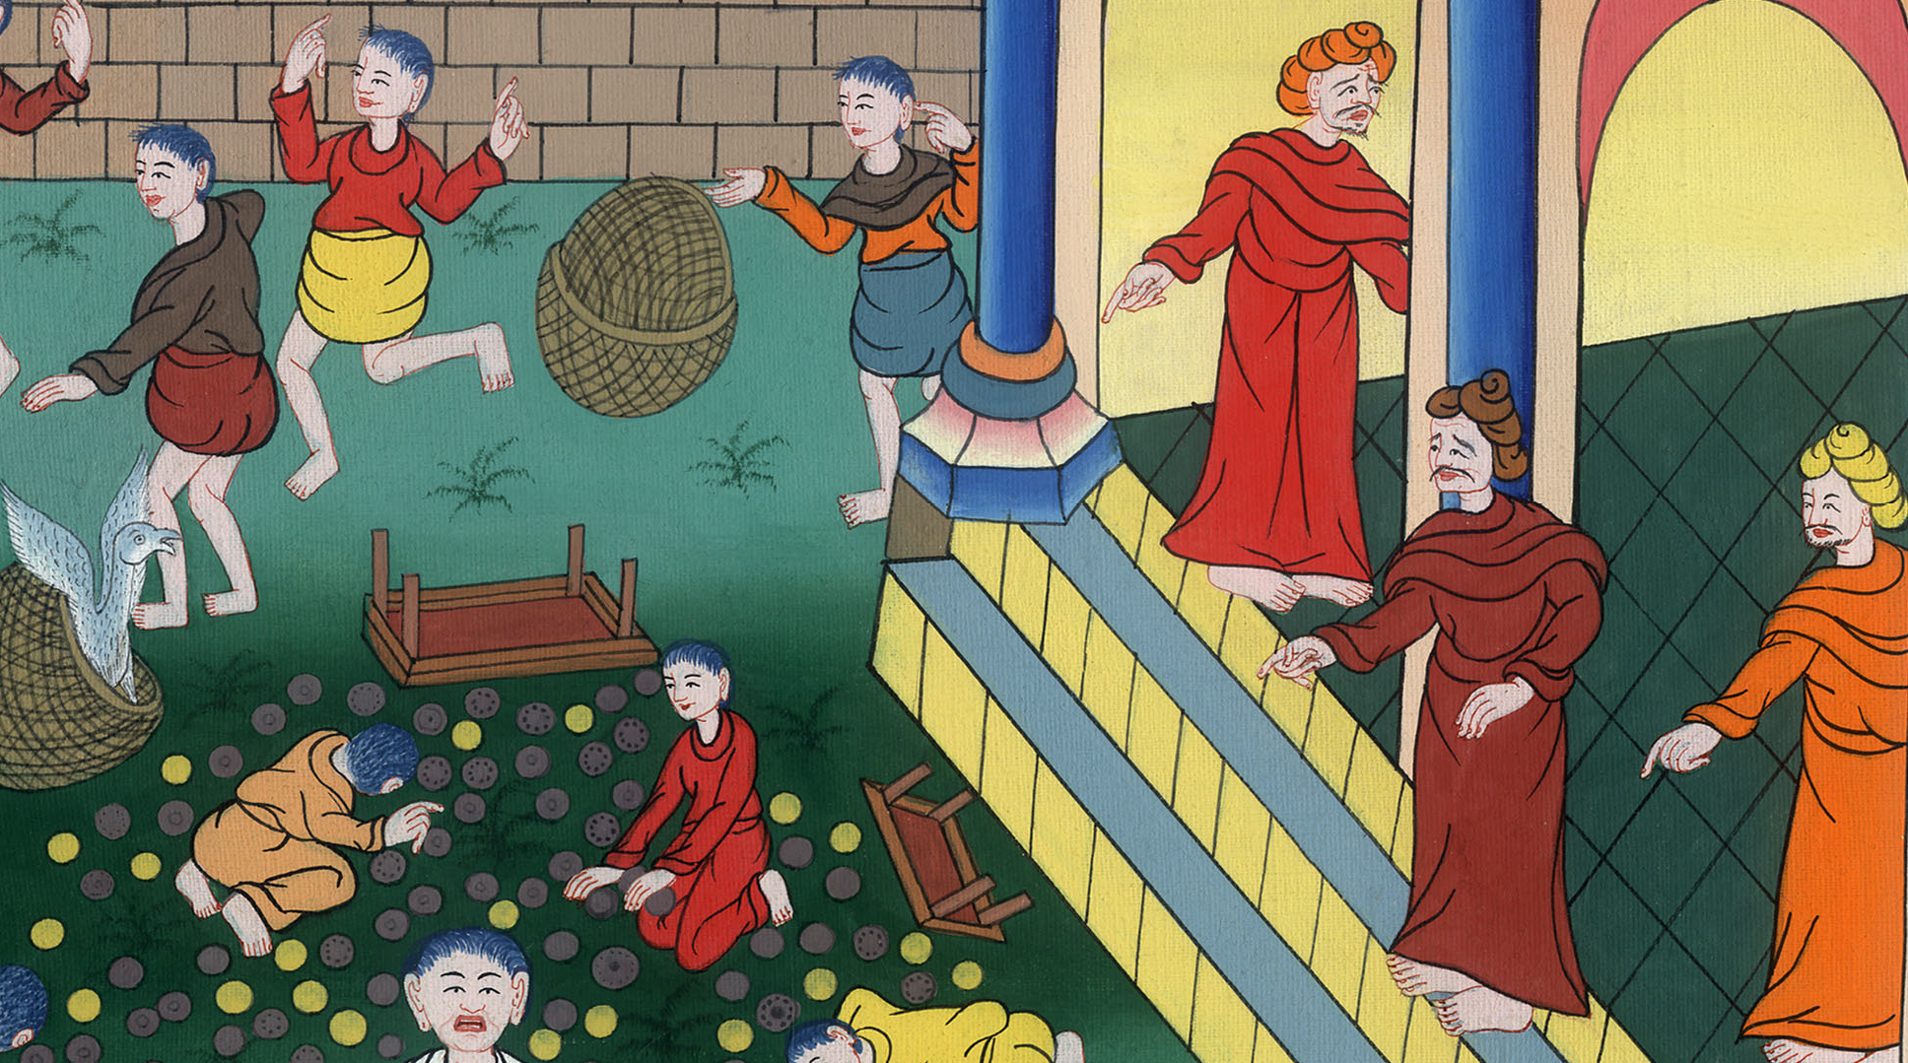
मर्कूस 11:18

Slide 13
मरकुस 12:13 त्यसपछि, यहूदी प्रमुखहरूले हेरोदीअन्स भन्ने दलका केही मानिसहरू र केही फरिसीहरूलाई येशू भएकहाँ पठाए। तिनीहरूले येशूलाई केही भूल गराएर पक्रने चाहन्थे।

Slide 14
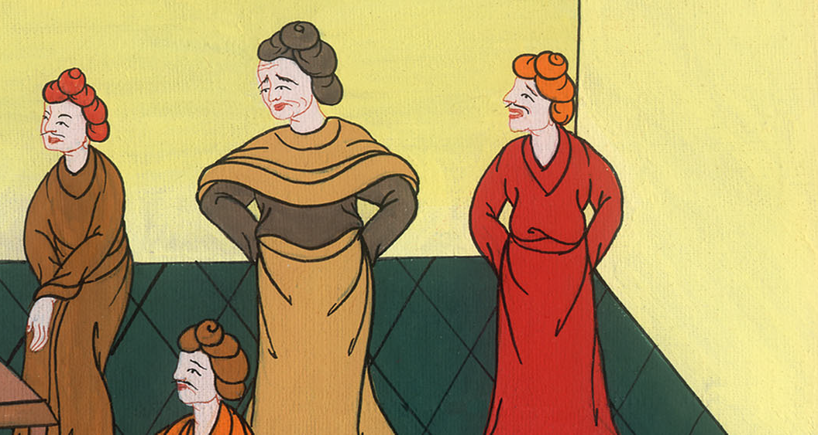
मर्कूस 12:13

Slide 15
14 फरिसीहरू र हेरोदीअन्सहरू येशूकहाँ पुगे अनि भन्न लागे, “हे गुरूज्यू हामी जान्दछौं कि तपाईं एक इमान्दार मानिस हुनुहुन्छ। अरूले के भन्लान् भनेर तपाईं डराऊनु हुँदैन। सबै तपाईंको अघाडी एउटै हुन्। अनि तपाईंले परमेश्वरको मार्ग ठीकसित सिकाईरहनुभएको छ। हामीलाई भन्नुहोस्: के कैसरलाई कर बुझाउनु उचित छ? हामीले कर तिर्नु पर्ने हो कि नतिर्नु पर्ने हो?”

Slide 16
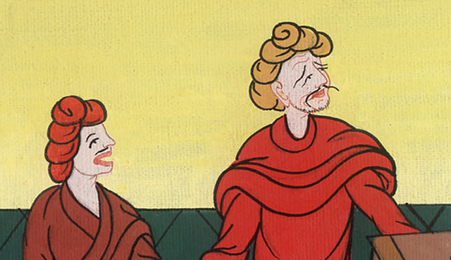
मर्कूस 12:14

Slide 17
15 तर येशूले तिनीहरूको कपट बुझ्नु भयो। उहाँले तिनीहरूलाई भन्नुभयो, “तिमीहरू मलाई किन जालमा पार्न खोज्दैछौ? मलाई एउटा चाँदीको सिक्का देऊ। म त्यसलाई हेर्न चाहन्छु।”

Slide 18
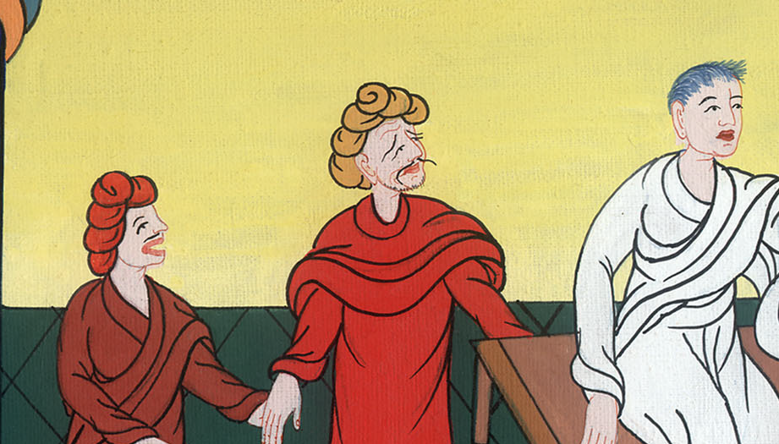
मर्कूस 12:15

Slide 19
16 तिनीहरूले येशूलाई एउटा सिक्का दिए अनि उहाँले सोध्नुभयो, “यो सिक्कामा कसको चित्र अंकित छ? अनि यसमा कसको नाउँ लेखिएको छ?” तिनीहरूले जवाफ दिए, “यो कैसरको चित्र हो अनि उसको नाउँ।

Slide 20
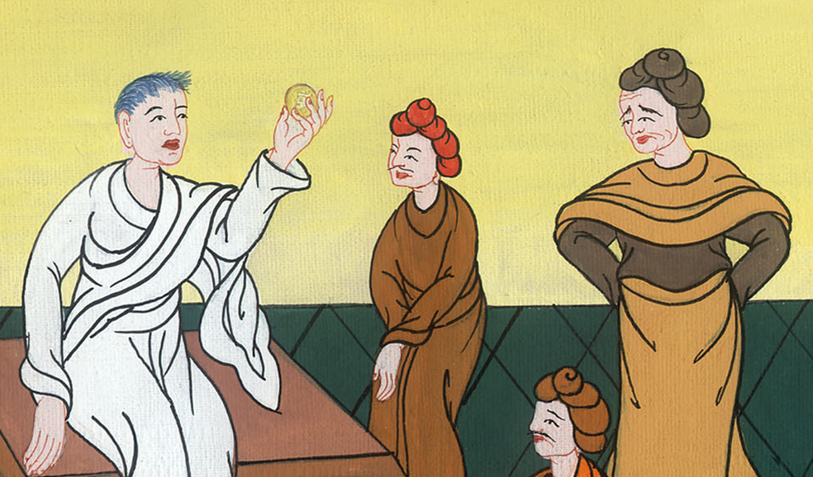
मर्कूस 12:16

Slide 21
17 अनि येशूले तिनीहरूलाई भन्नुभयो, “कैसरको चीजहरू कैसरलाई नै देऊ, अनि परमेश्वरको चीजहरू परमेश्वरलाई नै देऊ।” ती येशूको कुरा सुनेर छक्क परे।

Slide 22
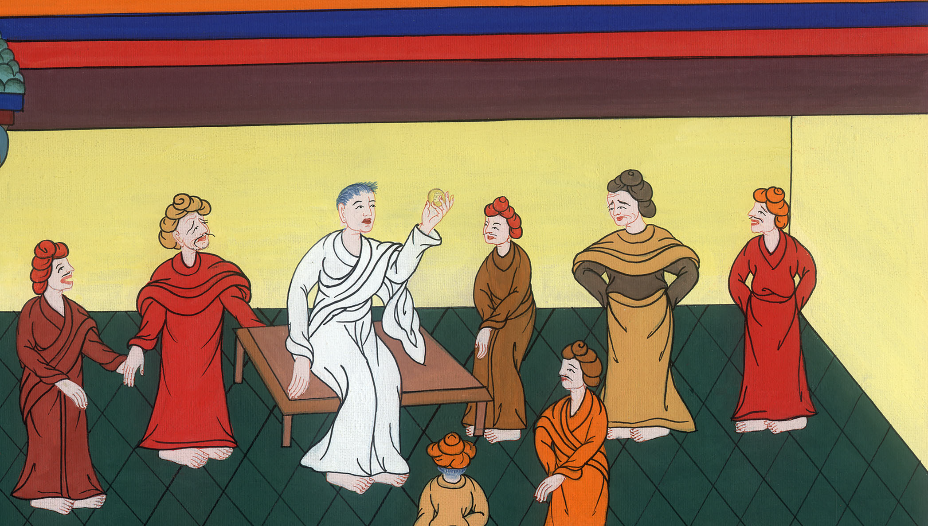
मर्कूस 12:17

